Slide 1
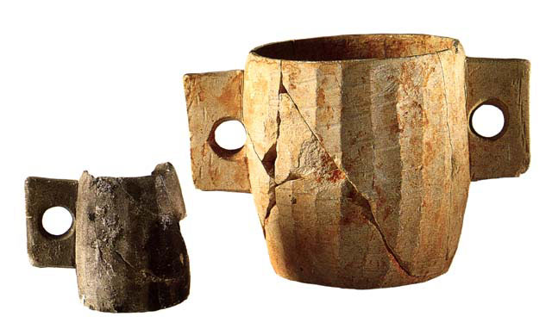
裡外一致的生命
路加福音 11:37-41

Slide 2
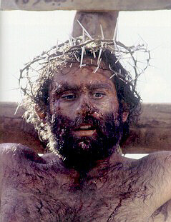
Bruce Marchiano

Slide 3
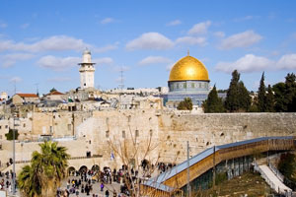
一、守了律法、失去意義

Slide 4
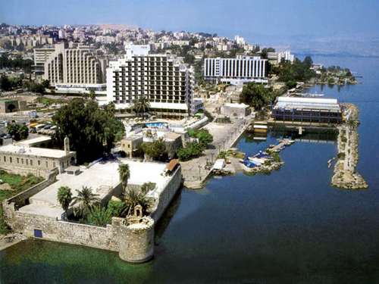
提比哩亞

Slide 5
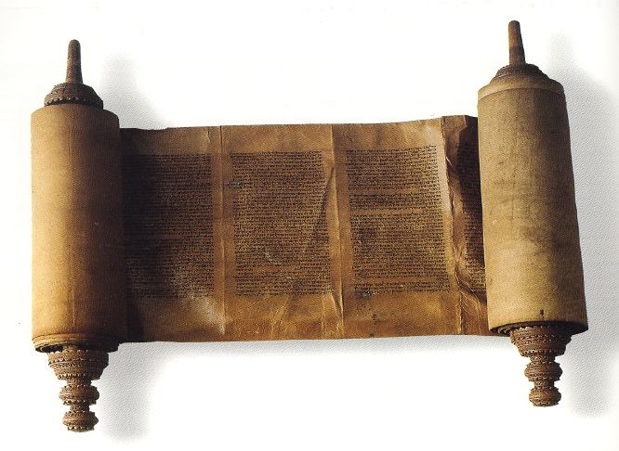
二、表面功夫、徒勞無功
613條誡命
「文載律法」
Written Law
248 To-do-list
365 Not-to-do-list

Slide 6
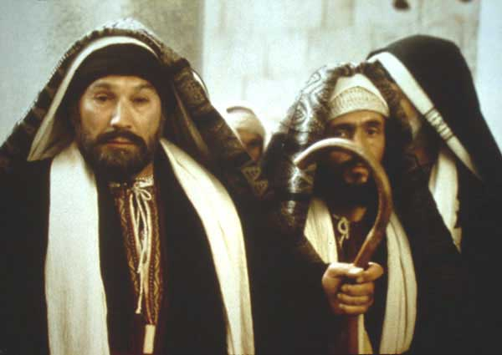
613條誡命
「文載律法」
Written Law
口傳律法
Oral Law

Slide 7
「原來法利賽人和猶太人，都拘守古人的遺傳，若不仔細洗手，就不喫飯，從市上來，若不洗浴，也不喫飯，還有好些別的規矩，他們歷代拘守，就是洗杯、罐、銅器等物。」（馬可7:3-4）

Slide 8
三、將裡面的分享給人
「恁戇人啊，創造外面的，豈無也創造內面嗎？總是著將諸個內面的物賑濟人，就逐項物在恁攏清氣。」(路11:40-41)
內面的 eneimi
en 是「心」
eimi 是「I am我是」
NIV: what is inside (what you have)

Slide 9
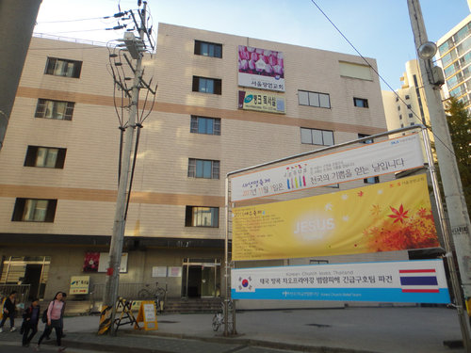

Slide 10
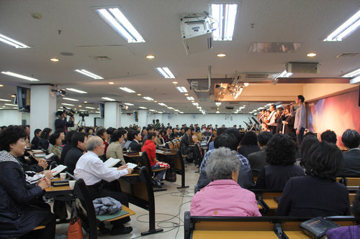

Slide 11
1.成為世界上宣教經費奉獻最多的教會。
2.在國內外設立一百間以上的教會。
3.支持一百位以上的宣教士。
4.發出一千萬張以上的福音單張。
5.對國內奉獻最多救濟經費的教會。
6.支持一百名以上孤兒、寡婦的生活費。
7.使一萬個以上的家庭活出天國的樣式。
8.在國內培育出最多活出耶穌樣式人才的教會。
9.培育一百位以上牧者的教會。
10.培育一百位以上社會各界優秀領導者的教會。

